Slide 1
基于区块链的安全数据共享系统设计
----清清共享
汇报团队：瀚文哥哥说：太难了
指导教师：王勇
团队成员：曹俊燚、金晨、侯添久、卢茜君、赵梓清

Slide 2
01
系统要求
目录
02
成员分工及工作计划
03
协作管理
CONTENTS
04
需求分析、概要设计
05
下一阶段工作

Slide 3
01
系统要求

Slide 4
01 系统要求
01
课题要求
实现一个分布式数据存储与共享方案，将IPFS（星际文件系统）、区块链和ABE技术结合起来。数据所有者能够向数据使用者分发密钥，通过指定访问策略对共享数据进行加密，实现细粒度访问控制。基于智能合约的关键字搜索实现对分散存储在IPFS中的密文建立索引，数据使用者能够对加密后的数据进行检索。本课题的创新点在于智能合约的设计。
02
功能要求
用户注册、文件保存、文件上传和文件下载。数据所有者和数据使用者想使用系统功能都需要注册账户。文件拥有者分享文件分为文件上传和文件保存两步。文件上传过程记录文件的基本信息，文件保存包括对文件的加密、将密文上传至区块链等功能。数据使用者申请使用文件需要进行文件下载。

Slide 5
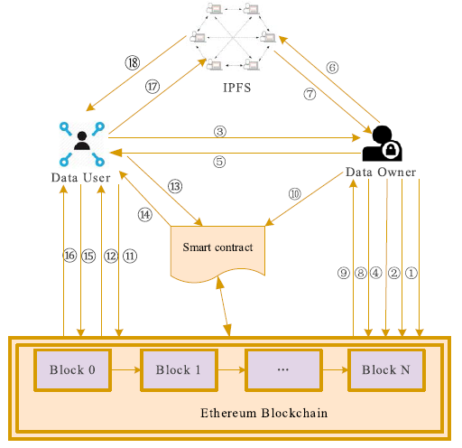
01 系统要求
原理支撑

Slide 6
02
成员分工及工作计划

Slide 7
02 成员分工
项目经理、需求分析师：曹俊燚
美工总监：赵梓清
前端开发负责人：金晨
技术架构负责人：侯添久
测试负责人：卢茜君
会议纪要.word

Slide 8
02 成员分工
项目经理、需求分析师：曹俊燚
美工总监：赵梓清
前端开发负责人：金晨
技术架构负责人：侯添久
测试负责人：卢茜君
曹俊燚：负责规划项目整体进度安排、风险把控，及项目的需求分析。同时曹俊燚作为后端开发人员参与系统的编码实现过程，并且负责系统的最终打包上线工作。
Notes:
软件项目管理四个阶段：项目启动、项目规划、项目跟踪控制、项目结束。

Slide 9
02 成员分工
项目经理、需求分析师：曹俊燚
美工总监：赵梓清
前端开发负责人：金晨
技术架构负责人：侯添久
测试负责人：卢茜君
赵梓清：根据需求分析中的功能概述与原型界面设计绘制系统界面UI图，系统的界面规划与展现形式需与前端开发负责人做好对接确认。同时赵梓清作为需求分析助理参与需求分析工作中，协助曹俊燚开展工作，并编写最终的系统用户说明手册。

Slide 10
02 成员分工
项目经理、需求分析师：曹俊燚
美工总监：赵梓清
前端开发负责人：金晨
技术架构负责人：侯添久
测试负责人：卢茜君
金晨：做好与美工总监的界面设计对接确认工作，确定系统前端技术架构选型与展现形式，协调规划好前端各模块的编码工作。同时金晨作为测试人员参与各模块功能测试与系统的最终测试工作。

Slide 11
02 成员分工
项目经理、需求分析师：曹俊燚
美工总监：赵梓清
前端开发负责人：金晨
技术架构负责人：侯添久
测试负责人：卢茜君
侯添久：确定系统关键实现技术的选型与架构设计，包括数据结构、数据库方案设计，负责前端与后端的整体开发进度规划安排，协调各模块之间的联调测试，组织好前后台之间的系统对接工作。同时侯添久作为后端开发人员参与系统的编码实现过程。

Slide 12
02 成员分工
项目经理、需求分析师：曹俊燚
美工总监：赵梓清
前端开发负责人：金晨
技术架构负责人：侯添久
测试负责人：卢茜君
卢茜君：协助前后端开发人员完成接口联调对接工作，负责各模块的功能测试工作，负责系统的整体测试上线工作。同时卢茜君作为后端开发人员参与系统的编码实现过程。

Slide 13
02 工作计划
项目工作进度计划—曹俊燚
界面设计工作计划—赵梓清
前端开发工作计划—金晨
后端开发工作计划—侯添久
测试安排工作计划—卢茜君
工作计划.excel

Slide 14
03
协作管理

Slide 15
03 协作管理
项目管理方法----阶段化管理
项目管理工具----Github仓库
开发模型----敏捷开发
开发环境----Windows、Mac

Slide 16
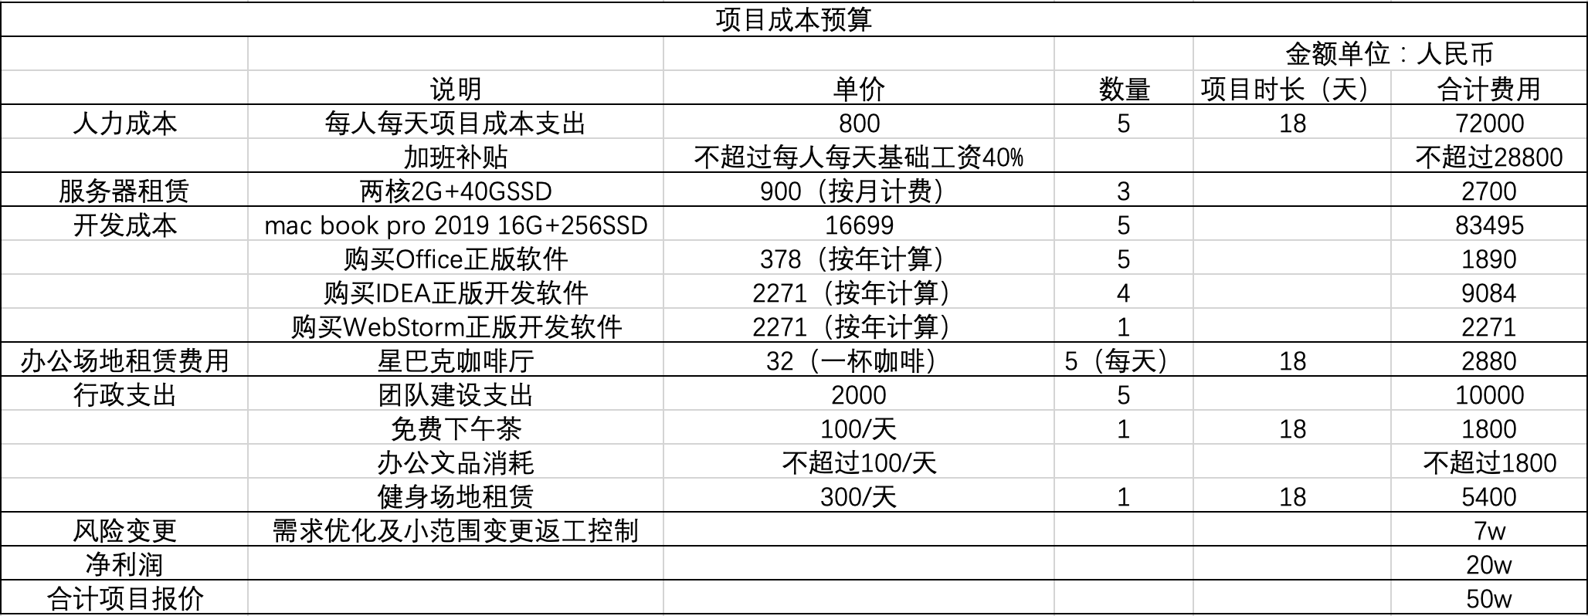
03 协作管理
经济决策方法
以成本效益分析、风险分析为基础进行决策

Slide 17
04
需求分析、概要设计

Slide 18
04 需求分析
系统功能需求
用户注册、文件保存、文件上传和文件下载。数据所有者和数据使用者想使用系统功能都需要注册账户。文件拥有者分享文件分为文件上传和文件保存两步。文件上传过程记录文件的基本信息，文件保存包括对文件的加密、将密文上传至区块链等功能。数据使用者申请使用文件需要进行文件下载。
创新设计
基于智能合约的关键字搜索实现对分散存储在IPFS中的密文建立索引，数据使用者能够对加密后的数据进行检索。
需求规格说明书.word

Slide 19
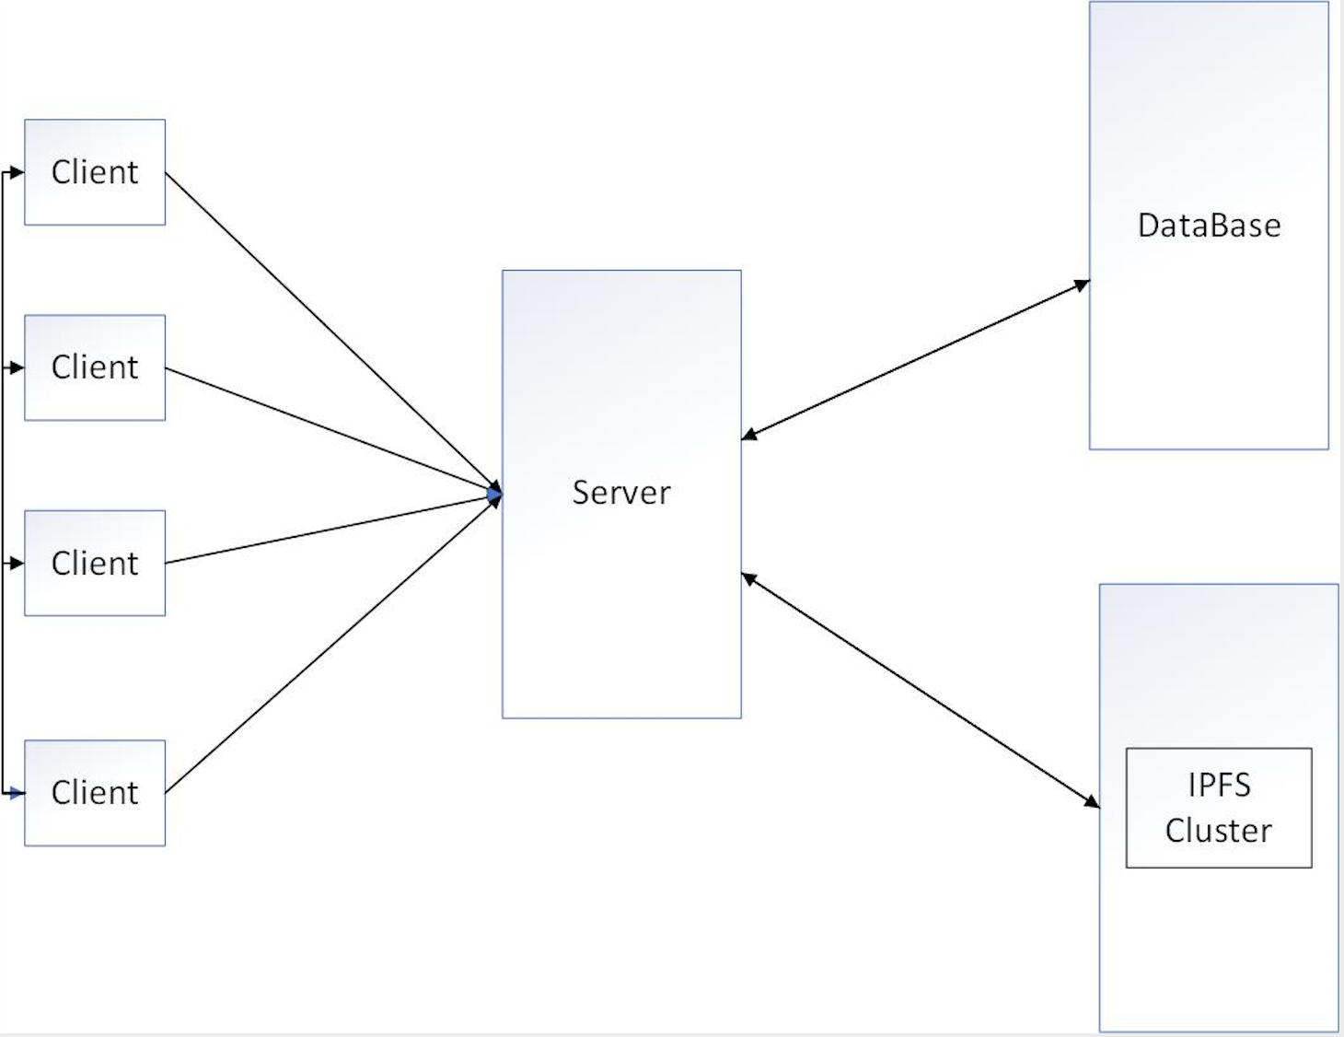
04 概要设计
架构设计图
架构设计文档.word

Slide 20
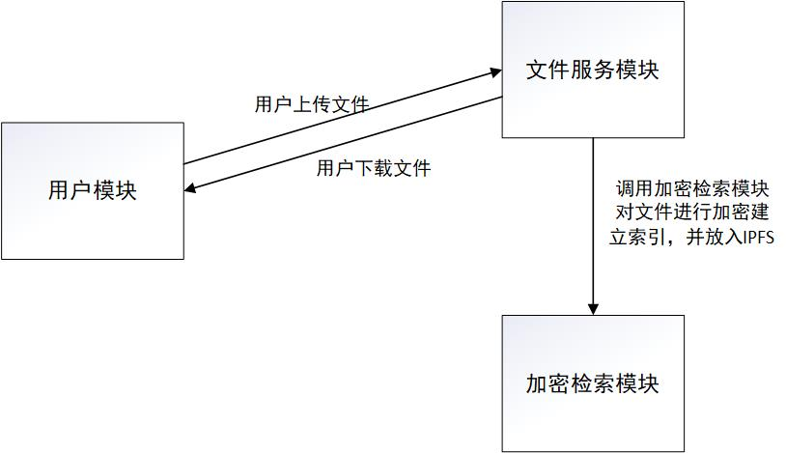
04 概要设计
模块功能及调用关系
架构设计文档.word

Slide 21
05
下一阶段工作

Slide 22
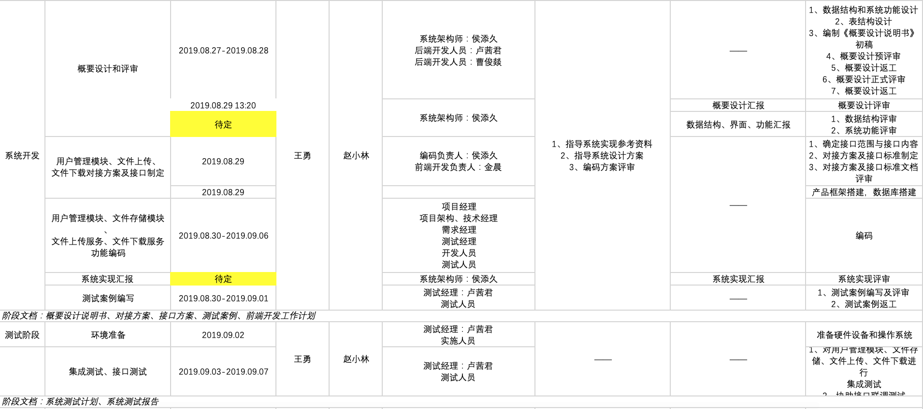
05 下一阶段工作
智能合约技术的研究选型确认
需求分析、概要设计内部评审
编码任务分工
各模块接口方案制定
编码开发
接口联调、集成测试

Slide 23
THANK YOU!

